Slide 1
2D 게임프로그래밍 2차 발표
게임공학과 2012180020 신동협

Slide 2
목차
1. 게임 컨셉
2. 개발 범위
3. 개발 계획 대비 현재 진행 상황
4. Github Commits
5. 게임 시연

Slide 3
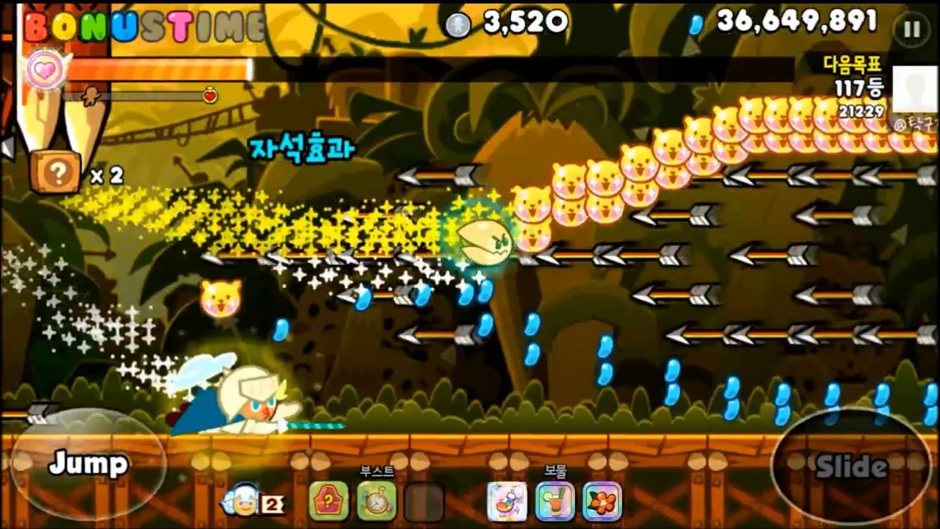

게임 컨셉
+
장애물을 피하며
동료 캐릭터와 이어달리기!

Slide 4
개발범위
내용 | 최소범위 | 추가 범위
캐릭터 | 2개의 캐릭 | 1개의 캐릭
캐릭터 조작 | ↑ : 점프 ↓ : 슬라이딩 | Space Bar : 대쉬
맵 | 3개의 맵 | 4개의 맵
난이도 | HP 감소 속도 증가 | 가속도 증가
아이템 | 체력 증가, 점수 쿠키 | 무적, 거대화
사운드 | 배경음,점프, 아이템 획득 | 장애물 충돌, 사망
애니메이션 | 캐릭터 애니메이션

Slide 5
개발 계획 대비 현재 진행 상황
주차
1주차 | 계획 | 리소스 수집
 | 결과 | (100%) 개발에 필요한 리소스 수집 완료
2주차 | 계획 | 캐릭터 애니메이션 구현
 | 결과 | (100%) 캐릭터별로 애니메이션 구현 완료
3주차 | 계획 | 점프, 슬라이딩 구현
 | 결과 | (100%) 캐릭터 조작 구현 완료
4주차 | 계획 | 게임 프레임 워크 제작
 | 결과 | (100%) 게임 프레임 워크 제작 완료
5~6주차 | 계획 | 맵과 장애물 구현
 | 결과 | (50%) 3개 스테이지 제작, JSON을 통해 장애물 초기화 및 생성, 장애물 배치 중
7주차 |  | 아이템 구현 및 사운드 출력
8~9주차 |  | 캐릭터와 장애물 충돌체크
10주차 |  | 추가 범위 구현
11주차 |  | 최종 점검

Slide 6
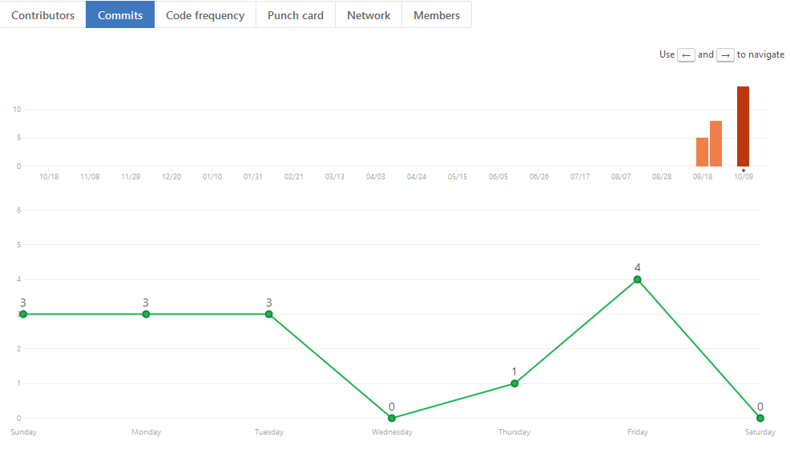
Github Commits

Slide 7
게임 시연

Slide 8
자체 평가
평가항목 | 평가
발표자료에 포함할 내용을 다 포함했는가? | B
게임 컨셉이 잘 표현되었는가? | B
게임 핵심 메카닉의 제시가 잘 되었는가? | B
게임 실행 흐름이 잘 표현되었는가? | B
개발 범위가 구체적이며, 측정 가능한가? | B
개발 계획이 구체적이며, 실행 가능한가? | B

